Slide 1
گروه اقتصاد استان سیستان و بلوچستان

Slide 3
(فصل ا ّول) اصول انتخاب در کسب و کار
درس دوم
انتخاب نوع کسب و کار

Slide 4
تك مالكيتي *مالكيت توسط يك نفر *هيچ تمايز حقوقي يا مالي بين كسب و كار و مالك وجود ندارد
شراكت
*تقسيم مساوي مسئوليت هاي كسب و كار ،مالي و حقوقي
*بايد براي اهداف مالياتي ثبت گردد
شراكت محدود
*ايده آل براي كساني كه دنبال افزايش سرمايه از سرمايه گذاراني
هستندكه درمسائل روزانه شركت فعال نيستند

Slide 5
شركت با مسئوليت محدود *تركيبي از شراكت و شركت سهامي *هيچ يك از دارايي هاي فرد در معرض ريسك نيست *قوانين كمت
غيرانتفاعي
*كسب درآمد هزينه هاي شركت
*ميتوان براي معافيت مالياتي درخواست كرد
شركت تعاوني
*درآمد بين اعضا تقسيم مي شود
*عدم وجود سهامدار خارجي
*اعضا خدماتش را استفاده مي كنند

Slide 6
طرح مسئله اکثر کسب و کارها در ایران به عنوان کسب وکاری شخصی، شرکتی سهامی یا تعاونی مشغول به فعالیت اند .اگر بخواهیم به صورت کلی تفاوت مفهومی شکل های مختلف کسب و کار را درک کنیم، باید تنها به این سؤال پاسخ بدهیم که مالک محصول یا کالای (نهایی) که به مشتری عرضه می شود، کیست؟ یک نفر یا چند نفر و چگونه؟ همین سؤال ساده و پاسخ آن، بیانگر مفهومی است به نام سازمان تولید. با مشخص شدن این مفهوم ،به انواع کسب و کار از منظر سازمان تولید می پردازیم.
نقشه راه بسیار روشن است که پیش از شکل گیری یک کسب و کار جدید، کارفرما به این فکر کند که به تنهایی دست به اقدام بزند یا اینکه با فرد دیگری شراکت کند یا حتی کار جدید را عام المنفعه انجام دهد. ما در این درس به دنبال آن هستیم که انواع روش های شروع کسب و کار را از این منظر (سازمان تولید) بررسی کنیم و: مزایا و معایب کسب وکار شخصی را شناسایی کنیم. مفهوم شراکت و شرکت را درک کنیم
و مزایا و معایب شراکت و راه اندازی شرکت را نیز بشناسیم؛ تا اگر در آینده کسبو کاری را راه اندازی کردیم، لااقل بدانیم که سازمان تولیدمان چگونه باید باشد.

Slide 7
انواع كسب و كارها
تعلق به يک شخص است.
نوع اول کسب و کار شخصی
بيشتر آنها کوچک مقياس اند
در همه نوع فعاليتی از کشاورزی تا صنعت به ويژه خدمات حضور دارند
مشاغل خویش فرمایی(خود اشتغالي) مانند تعمیرکاران خودروو لوازم خانگی بنگاه های معاملات ملکی، خرده فروشان، کشاورزان، صنعتگران خرد و هنرمندان، نمونه هایی از کسب و کارهای شخصی هستند، حتی در زمینه های تخصصی مانند پزشکی، دندان پزشکی، وکالت و حسابداری اغلب کسب وکارها شخصی اند.

Slide 8
* نام کسب وکارتان را ثبت کنید. * قوانین و مقررات مربوط به آن زمینه را مطالعه کنید. * برای گرفتن گواهی نامه یا پروانۀ فعالیت رسمی در آن زمینه اقدام کنید. * اسناد مربوط به هزینه ها و درآمدتان را حفظ کنید. این اسناد مبنای تعیین مالیات بر کسب وکار شماست * اگر کسی را برای کارتان به کار گرفتید، شما کارفرمای او هستید و بایدحقوق او را طبق قانونکار پرداخت کنید و او را بیمه کنید.
چگونه یک کسب و کار شخصی راه اندازی کنیم؟

Slide 9
با توجه به جدول زير، شما چه نکات ديگری می توانيد به اين دو ستون اضافه کنيد؟
مزایای کسب وکار شخصی معایب کسب وکار شخصی

Slide 10
نوع دوم :شراكت
شراکت، کسب وکاری متعلق به دو نفر یا بیشتر است که شریک نامیده می شوند.
هرکدام هم متناسب با سهمشان در سود و زیان کسب وکار سهیم اند.
کسب وکار شخصی شما، مشابه بیشتر کسب وکارهای شراکتی کوچک، مانند برخی ا ز مغازهها، رستورانها و پیمانکاران است .

Slide 11
چگونه یک فعالیت شراکتی راه اندازی کنیم؟
کسب وکارهای شراکتی همانند کسب و کارهای شخصی بسیار آسان راه اندازی می شوند و مانند كسب و كارهاي شخصي هستند
گام های اولیه راه اندازی کسب وکار های شراکتی:
شامل :
ثبت اسم
اخذ پروانه ها و مجوزها و
نگارش قرارداد شراکت بین افراد است
قراردادهاي شراكت داراي چه مواردي است؟
در قراردادهای شراکت بین افراد، مواردی از جمله :
*مشخص کردن محدودۀ اختیارات و وظایف افراد،
*نحوۀ تقسیم سود یا زیان،
*حل اختلافات بین آنها
*تصمیم گیری در مورد انحلال و... مطرح می شود .
نکته:اگرچه برای وجود این قرارداد، الزامی قانونی وجود ندارد؛ ولی از جهت روشن شدن حقوق و تکالیف شرکا، به داشتن آن توصیه می شود؛ ضمن اینکه در صورت ثبت رسمی قرارداد، عمل به محتوای آن الزام قانونی پیدا می کند.

Slide 12
با توجه به جدول زیر شما چه نکات دیگری می توانید به این دو ستون اضافه کنید؟
معایب کسب وکار شراکتی | مزایای کسب وکار شراکتی
افزایش برخی هزینه ها جهت تنظیم قرارداد و مشاوره حقوقی با وکیل | راه اندازی نسبتاً آسان
مسئولیت نامحدود در مقابل بدهی ها و دعاوی | دسترسی به منابع و سرمایه های مالی بزرگ تر
آزادی عمل محدود تر افراد و تصمیم گیری سخت تر به دلیل لزوم توافق شرکا | تقسیم بار مسئولیت و هم افزایی توانایی ها
با ثبت شرکت شما ملزم به پرداخت ماليات هستيد | انجام فعاليت ها ی شرکت به صورت قانونی

Slide 13
نوع سوم: شرکت
پیچیده ترین نوع کسب وکار شرکت است. شرکت کسب وکاری است که خودش هویت قانونی دارد
به این معنی که قانون با یک شرکت، مشابه با یک فرد و یا انسان رفتار می کند. شرکت ها حقوق و تعهدات خاصی دارند؛ دقیقاً همانند آنچه که انسان ها انجام میدهند برای مثال، یک شرکت می تواند دارایی داشته باشد، با دیگر شرکت ها یا افراد وارد قرارداد شود و حتی علیه آنها شکایت کند و مورد شکایت قرار بگیرد
دارایی شرکت چگونه است؟ دارایی هر شرکت به تعداد معینی سهم تقسیم می شود و هر کس با خرید سهام شرکت به سهام دار آن تبدیل می شود که به اندازه سهمش مالکیت نسبی آن را دارد و در منافع و مسئولیت ها به همان اندازه سهیم است
سهام چیست؟
سهام يک سند مالکيت است و نشان می دهد که دارندۀ آن، بخشی از مالکيت شرکت را در اختيار دارد و در سود و زيان آن، شريک است ؛ مثلاً اگر دارايی شرکتی به 100،000سهم تقسيم شده باشد، سرمايه گذاری که 10،000سهم آن را خريداری می کند، مالک 10درصد شرکت است.
چرا یك شركت بویژه سهامي پر هزینه ترین نوع كسب و كار است؟
زیرا شرکت سهامی از پول دیگران برای راه اندازی کارش استفاده می کند

Slide 14
لزوم قانون گذاري از طرف دولت براي شركت ها چیست؟
دولت برای شرکت ها قوانینی دارد تا به سرمایه گذاران اطمینان بدهد و کمک کند تا فریب نخورند.
چرا در یك شركت مشاوره هاي حقوقي اهمیت دارد؟
پذیرش و عمل به قوانیني كه دولت تصویب مي كن زمان بر و پر هزینه است وكیل مي تواند براي تكمیل اساسنامه شركت و سایر اسناد مورد نیاز كمك كند
اساسنامه شركت به بیان چه چیزي مي پردازد؟
شرکت برای چه کسب وکاری تشکیل شده است
سهام آن چه میزان است
چگونه تقسیم و فروخته می شود
چگونه شرکت سرمایه اولیۀ خود را تأمین می کند
و چگونه سود و زیان تقسیم می شود
سهام داران چه حقوق و مسئولیت هایی در شرکت دارند
چگونه شركت منحل مي گردد.

Slide 15
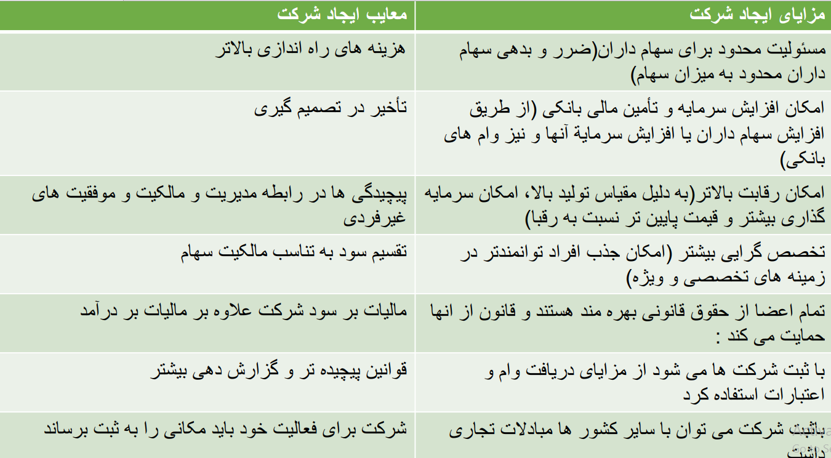
با توجه به جدول زير شما چه نکات ديگری می توانيد به اين دو ستون اضافه کنيد؟

Slide 16
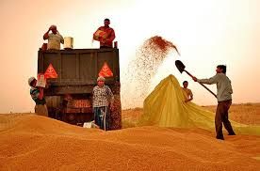
نوع چهارم: تعاونی ها
هدف از تشكيل تعاوني ها چيست؟
تعاونی کسب وکاری است که با هدف تأمين نيازمندی های اعضا تشکيل می شود و به بهبود وضعيت اقتصادی آنها کمک می کند.
تعاونی تولید
تعدادی توليدکننده جهت بهره مندی از مزايای فعاليت های اقتصادی با مقياس بزرگ، گرد هم می آیند. با اقدامات جمعی منفعت خود را بيشتر می کنند؛ مثال : تعاونی کشاورزی را عده ای از کشاورزان تشکيل می دهند تا برای تهيۀ بذر مرغوب و تهيۀ سموم و کود و نيز امکان بازاريابی، تبليغات جمعی و ايجاد زنجيرۀ توزيع به آنها کمک کند.
نحوه اداره شركت هاي تعاوني چگونه است؟
نحوة اداره آنها براساس هر نفر، یک رأی است؛ یعنی هر کدام از اعضا صر ِف نظر از اینکه چقدر از سرمایة تعاونی را تأمین کرده باشد، یک رأی خواهد داشت. اما توزیع سود احتمالی در پایان دوره به نسبت سرمایة هر عضو است.

Slide 17
نوع پنجم: مؤسسات غيرانتفاعی و خيريه
یکی از انواع شرکت ها، مؤسسات غيرانتفاعی و خيريه هستند.
.
يک مؤسسه غيرانتفاعی نهادی قانونی است که برای انجام مأموريتی غيرسودآور، يعنی با هدفی غيرتجاری شکل گرفته است.
اين مأموريت ها اغلب زمينه هايی انسانی و اجتماعی دارند؛ مانند امور خيريه، آموزش، توسعۀ علمی و دينی، بهداشت و سلامت
و... . محدودة عمل آنها گاهی محلی و گاهی ملی و حتی جهانی است

